Slide 1
Игра «Подземелье»

Slide 2
Цель игры состоит в том, чтобы пройти подземелье, не умерев.

Slide 3
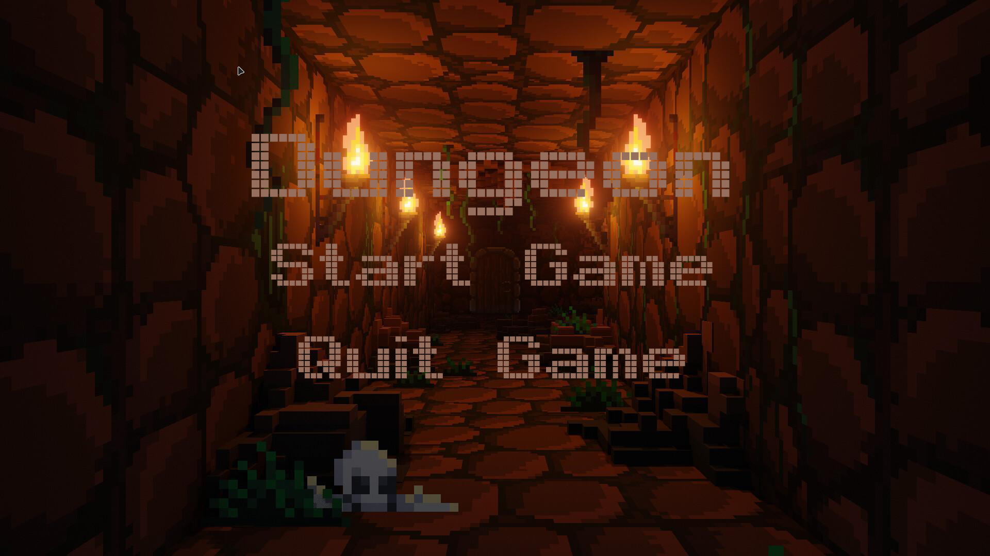
Основной Сюжет
Главный герой по случайным обстоятельствам попадает в подземелье и из безысходности решает пройти его. Но после первой смерти он замечает, что он вернулся в самое начало подземелья. И так он оказывается в ловушки подземелья «времени».

Slide 4
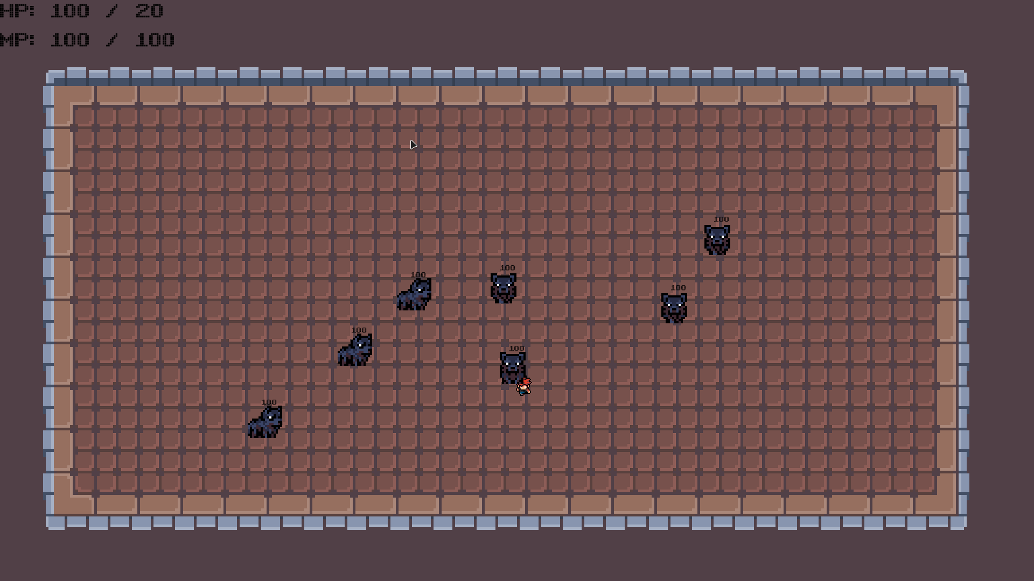
Геймплей
Основной геймплей состоит в том, чтобы уворачиваться от монстров и их атак. При этом вы должны будете атаковать врагов двумя атаками.
У атак имеются два вида. Первый вид – это обычный энергетический шар, который не требует ману. А второй вид – это огненный шар, который требует уже ману.

